Slide 1

キャリアアップ助成金（賃金規定等改定コース）を受けようとしている事業主の皆さまへ
「職務評価」を使って処遇改善を行うと
助成金がさらにアップします！
「キャリアアップ助成金」のうち、「賃金規定等改定コース」は、すべてまたは一部の有期契約労働者等（短時間労働者、派遣労働者を含む）の基本給の賃金規定等を２％以上増額改定し、昇給させた場合に助成するものです。
さらに、賃金規定等改定に当たって「職務評価」を活用した場合は、職務評価加算を受けることができます。
パートタイム労働者などの仕事の大きさ(業務内容・責任の程度)と待遇のバランスが取れるよう、ぜひ、「職務評価」の活用をご検討ください。
※ 賃金規定等とは、「賃金に関する規定または賃金テーブル」のことをいいます。
キャリアアップ助成金（賃金規定等改定コース）の支給額
＜ ＞は生産性の向上が認められる場合の額、 （ ）内は大企業の額
① すべての有期契約労働者等の賃金規定等を2％以上増額改定した場合
対象労働者数が １人～３人：95,000円＜12万円＞（71,250円＜90,000円＞）
４人～６人：19万円＜24万円＞（14万2,500円＜18万円＞）
７人～10人：28万5,000円＜36万円＞（19万円＜24万円＞）
11人～100人：１人当たり28,500円＜36,000円＞（19,000円＜24,000円＞）
② 一部の有期契約労働者等の賃金規定等を２％以上増額改定した場合
対象労働者数が １人～３人：47,500円＜60,000円＞（33,250円＜42,000円＞）
４人～６人：95,000円＜12万円＞（71,250円＜90,000円＞）
７人～10人：14万2,500円＜18万円＞（95,000円＜12万円＞）
11人～100人：１人当たり14,250円＜18,000円＞（7,600円＜9,600円＞）
＜１年度１事業所当たり100人まで、申請回数は１年度１回のみ＞
※ 中小企業において３％以上増額改定した場合に助成額を加算
① １人当たり14,250円＜18,000円＞ ② 一部の賃金規定等改定：１人当たり7,600円＜9,600円＞
さらに、賃金をいくら増額するかの決定にあたり、「職務評価」を活用する場合は、
１事業所あたり19万円＜24万円＞（14万2,500円＜18万円＞）を加算します。
（１年度・１事業所１回まで）
■職務評価とは
職務の大きさ（業務内容・責任の程度）を比較し、その職務に従事する労働者の待遇が、職務
の大きさに応じたものとなっているかどうか、現状を把握することをいいます。
職務評価加算を受ける際の職務評価の手法は、単純比較法、分類法、要素比較法、要素別点数
法のいずれの手法を使っても構いません。ただし、単純比較法と分類法により職務評価を実施す
る場合は、職務分析の実施による個別の職務評価書の作成が必要です。
なお、職務評価は、個々の労働者の仕事への取り組み方や能力を評価（人事評価・能力評価）するものとは異なります。
※ 職務分析・職務評価の実施方法等に関する資料についてはこちら
要素別点数法による実施方法については・・・
・「要素別点数法による職務評価の実施ガイドライン」
http://part-tanjikan.mhlw.go.jp/estimation/pdf/guideline_01.pdf
職務分析の仕方や、単純比較法による実施方法については・・・
・「職務分析・職務評価実施マニュアル」
http://www.mhlw.go.jp/bunya/koyoukintou/parttime/dl/zentai.pdf
・キャリアアップ助成金については、最寄りの都道府県労働局またはハローワーク
・職務評価については、厚生労働省雇用環境・均等局有期・短時間労働課
（℡03-5253-1111 内線7868) へお問い合わせください。
厚生労働省
290401作成

Slide 2


賃金規定等改定の流れ
有期契約労働者、パートタイム労働者など
すべてまたは一部の有期契約労働者等の
基本給を時給、日給または月給に換算
金額の多寡の順に、一覧表（賃金テーブル）を作成
①
②
＜賃金テーブル（時給換算の場合）＞
【増額改定後】
【増額改定前】
すべての区分について金額を
２％以上増額し実際に適用
区分 | 金額
1 | 880円
2 | 900円
・・・ | ・・・
10 | 1,200円
③
区分 | 金額
1 | 900円
2 | 920円
・・・ | ・・・
10 | 1,230円
職務評価を活用
※賃金規定等を増額改定する前に職務評価を実施することが必要です。
※賃金テーブルとは？
基本給について、その金額を算出する際の基礎となる単価（時給、日給または月給）を金額ごとに整理した賃金表など（すべての労働者に実際に支給されるものに限ります。例えば、基本給を時給単価ごとに区分した一覧表であって、当該表と労働条件通知書や雇用契約書等で賃金改定が確認できるもの）をいいます。
職務評価加算の対象となるための要件
① 賃金規定等改定コースの支給要件をすべて満たしていること。
② 職務評価を実施していること。
③ 職務評価結果を踏まえて賃金規定等改定を改訂していること
職務評価加算申請に必要な書類
職務評価加算の支給を受けるためには、賃金規定等改定コースの添付書類の他に、以下の書類が必要です。
① 職務評価を実施したことが分かる書類
② 職務評価結果を踏まえ賃金テーブルを改訂したことが分かる書類
※単純比較法と分類法については、職務説明書（職務記述書）の作成・提出が必須です。
書類の作成例については、要素別点数法はP4~6、その他の手法はP7以降を参照してください。
実施した 職務評価手法 | ①の書類例 | ②の書類例
要素別点数法 | 職務（役割）評価表、対象労働者の評価結果を記載した一覧表など | 職務評価の結果と改訂後の賃金規定等の等級（ランク）との対応関係がわかる資料など
単純比較法 | 職務説明書（職務記述書）（※） 職務比較表、対象労働者の評価結果を記載した一覧表など
分類法 | 職務説明書（職務記述書）（※） 職務レベル定義書、対象労働者の評価結果を記載した一覧表など
要素比較法 | 職務評価に用いた評価表、対象労働者の評価結果を記載した一覧表など

Slide 3
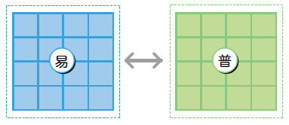
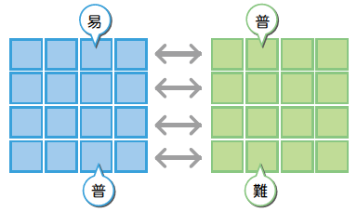
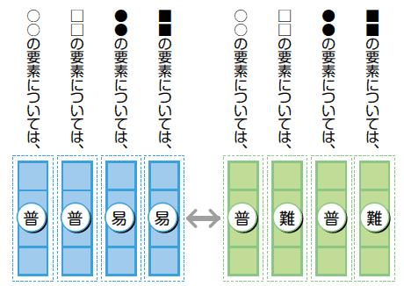
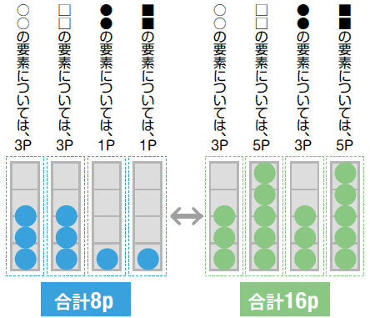
職務評価の手法
職務評価加算の対象となる職務評価の手法は、「単純比較法」、「分類法」、「要素比較法」、「要素別点数法」の４つがあります。
厚生労働省では、「要素別点数法」が、やり方次第で簡易にも精緻にも実施可能であり、かつ、職務の大きさを定量的に把握でき、結果を様々なことに応用できることから、「要素別点数法」による職務評価の実施を事業主に推奨しています。
要素別点数法による職務評価を実施する場合には、「要素別点数法による職務評価の実施ガイドライン」（以下「職務評価ガイドライン」といいます。）も参照しながら、実施してみてください。
なお、単純比較法と分類法により職務評価を実施する場合は、職務分析に基づく職務説明書の作成も必要です。
単純比較法
分 類 法
社内の職務を１対１で比較し、職務の大きさが同じか・異なるかを評価する方法です。比較の際に職務を構成要素に分解せず、全体として捉えます。
社内で基準となる職務を選び、詳細な職務分析を行い、それを基に「職務レベル定義書」を作ります。「職務レベル定義書」に照らし、職務全体として、最も合致する定義はどのレベルかを判断することにより、職務の大きさを評価する方法です。
要素比較法
要素別点数法
あらかじめ定めておいた職務の構成要素ごとにレベルの内容を定義します。そして、職務を要素に分解し、その要素ごとに、最も合致する定義はどのレベルかを判断することにより、職務の大きさを測る方法です。分類法のように、職務全体として、判断するよりも、客観的な職務評価が可能となります。
要素比較法と同じように、要素ごとに、そのレベルに応じた点数をつけ、その合計点で職務の大きさを測る方法です。測った結果を、要素比較法のようにレベルの違いで表すのではなく、点数の違いで表すのが特徴です。要素として、何を盛り込むか、それぞれの要素を重み付けするのかなどを考え、自社の要素の基準を作ります。

Slide 4
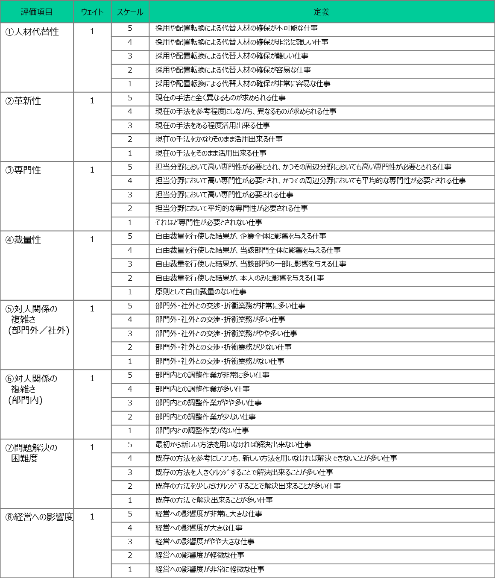
職務評価の流れ ※要素別点数法
要素別点数法を用いた職務評価を活用した場合の、職務評価加算申請の流れ
① 自社の職務評価項目、ウェイト、スケールを検討、決定
② 職務評価の実施
③ 職務（役割）評価の結果を活用した賃金制度の検討
④ 賃金の増額改定
※賃金規定の改定後に、遡って職務評価を行って加算の申請を行うことは
できません！
⑤ キャリアアップ助成金（賃金規定等改定コース）の
申請の際に、職務評価加算を申請
１
自社の職務評価項目、ウェイト、スケールを検討、決定
以下の資料が、職務評価加算の申請書類「職務（役割）評価表」に該当します。
【職務役割評価表の例（※１）】
評価項目は、職務内容の構成要素です。左の例では、8つの側面から職務の大きさを測定することになります。
※２ 評価項目はカスタマイズが可能
ｳｪｲﾄは、会社の事業特性などに応じた評価項目の重要度を示します。
ｽｹｰﾙは、評価項目別にﾎﾟｲﾝﾄを付ける際の尺度で、左の例では、5段階の基準を設定しています。
※段階の数についてはｶｽﾀﾏｲｽﾞが可能
※２ 評価項目のカスタマイズの例として、国際労働機関(ILO)の職務評価項目が参考になります。
厚生労働省「要素別点数法による職務評価の実施ｶﾞｲﾄﾞﾗｲﾝ(32~33p)」参照
基本的な 職務評価項目 | 二次的な職務評価項目
知識・技能 | 職務知識
 | コミュニケーションの技能
 | 身体的技能
負担 | 感情的負担
 | 心的負担
 | 身体的負担
責任 | 人に対する責任
 | 物に対する責任
 | 財務責任
労働条件 | 労働環境
 | 心理的環境
※１ 厚生労働省「要素別点数法による職務評価の実施ｶﾞｲﾄﾞﾗｲﾝ(15p)」参照。ウェイト欄を付け加えています。

Slide 5
2
職務評価の実施
職務評価を実施するパートタイム労働者や正社員を決定します。職務評価加算の申請については、キャリアアップ助成金（賃金規定等改定コース）の申請対象となる労働者全員を対象に職務評価を実施することが最低限必要です。
正社員については、加算の申請の要件ではありませんが、均等・均衡待遇のチェックのためにも、同じ基準で職務評価を行ってみることをお勧めします。
対象とする労働者の従事している仕事を、職務（役割）評価表で定めた評価項目毎に、スケールを採点し、ウェイトにスケールをかけて、評価項目毎のポイントを算出します。ポイントを合計したものが、当該労働者の職務評価ポイントになります。
【職務（役割）評価（採点例）】
※この例では、計算方法を分かり易くするためにウェイトに重み付けをしています。
実際には４Ｐの職務（役割）評価表で設定したウェイトと同じものを使用してください。
氏名:( Ａさん ) 雇用形態： ﾊﾟｰﾄﾀｲﾑ労働者 ・ 正社員 職種:( 販売 ) 職位:( なし )
評価項目
定義
ｳｪｲﾄ
ｽｹｰﾙ
ﾎﾟｲﾝﾄ
①人材代替性
採用や配置転換によって
代わりの人材を探すのが難しい仕事
１
２
２
②革新性
現在の方法とは全く異なる新しい方法が
求められる仕事
１
１
１
③専門性
仕事を進める上で特殊なｽｷﾙや
技能が必要な仕事
２
２
４
④裁量性
従業員の裁量に任せる仕事
１
１
１
⑤対人関係の複雑さ
(部門外/社外)
ﾎﾟｲﾝﾄ=ｳｪｲﾄ×ｽｹｰﾙ
仕事を行う上で、社外の取引先や顧客、
部門外との調整が多い仕事
２
２
４
⑥対人関係の複雑さ
(部門内)
仕事を進める上で部門内の人材との
調整が多い仕事
１
３
３
⑦問題解決の困難度
職務に関する課題を調査・抽出し、
解決に繋げる仕事
２
１
２
⑧経営への影響度
会社全体への業績に大きく影響する仕事
１
１
１
ﾎﾟｲﾝﾄ総計=職務ﾎﾟｲﾝﾄ=職務の大きさ
18
職務評価の対象者全員の職務ポイントを同じように算出し、一覧にまとめます。
【職務（役割）評価結果一覧】（例）
以下の資料が、職務評価加算の申請書類「対象労働者の評価結果を記載した一覧表」に該当します。
評価項目 | ウェイト | Ａさん パートタイム労働者 |  | Ｂさん パートタイム労働者 |  | Ｃさん パートタイム労働者 |  | Ｄさん 正社員
 |  | スケール | ポイント | スケール | ポイント | スケール | ポイント | スケール | ポイント
①人材代替性 | 1 | 2 | 2 | 2 | 2 | 3 | 3 | 3 | 3
②革新性 | 1 | 1 | 1 | 1 | 1 | 1 | 1 | 2 | 2
③専門性 | 2 | 2 | 4 | 3 | 6 | 3 | 6 | 4 | 8
④裁量性 | 1 | 1 | 1 | 1 | 1 | 2 | 2 | 3 | 3
⑤対人関係の複雑さ (部門外/社外) | 2 | 2 | 4 | 2 | 4 | 3 | 6 | 4 | 8
⑥対人関係の複雑さ (部門内) | 1 | 3 | 3 | 3 | 3 | 3 | 3 | 4 | 4
⑦問題解決の困難度 | 2 | 1 | 2 | 2 | 4 | 2 | 4 | 3 | 6
⑧経営への影響度 | 1 | 1 | 1 | 1 | 1 | 1 | 1 | 2 | 2
職務（役割）ポイント |  |  | 18 |  | 22 |  | 26 |  | 36
※必ずしも正社員を含む必要はありませんが、正社員との均等・均衡チェックを行う場合は、正社員も対象に実施してみてください。
※職務評価加算の申請には、キャリアアップ助成金（賃金規定等改定コース）の申請対象となる労働者全員が、この一覧表に掲載されている必要があります。

Slide 6
３
職務（役割）評価の結果を活用した賃金制度の検討
職務評価加算の対象となるには、職務評価の結果を踏まえて、賃金を改定することが必要です。
職務評価ポイントが何点であれば、どの格付け（賃金額）とするのかを定め、賃金規定等に記載するか、または賃金決定の考え方がわかる別資料として作成してください。
以下の資料が、職務評価加算の申請書類「職務評価結果を踏まえ賃金規定等を改定したことが分かる書類」に該当します。
【賃金テーブルの例①】職務評価ポイント＝基本給とするケース
職務評価結果 （職務評価ポイント） | 格付け | 改定後の基本給
ポイント３２点以上 | ６級 | １，１００円
ポイント２８～３１点 | 5級 | １，０５０円
ポイント２４～２７点 | 4級 | １，０００円
ポイント２０～２３点 | 3級 | ９５０円
ポイント１６～１９点 | 2級 | ９００円
ポイント15点以下 | 1級 | ８５０円
Ｐ５の職務（役割）評価結果一覧の例を当てはめると、このようになります。
← | Cさん（ポイント26点）
← | Bさん（ポイント22点）
← | Aさん（ポイント18点）
【賃金テーブルの例②】職務評価ポイントと、勤続年数を組み合わせて基本給を決定するケース
格付け |  | 職務評価結果（職務評価ポイント）と 勤続年数 | 改定後の基本給
級 | 号俸
６級 | 6-3 | ポイント32点以上かつ勤続年数7年以上 | １，１００円
 | 6-2 | ポイント32点以上かつ勤続年数3年以上7年未満 | １，０８０円
 | 6-1 | ポイント32点以上かつ勤続年数3年未満 | １，０６０円
５級 | 5-3 | ポイント28～31点かつ勤続年数5年以上 | １，０５０円
 | 5-2 | ポイント28～31点かつ勤続年数2年以上5年未満 | １，０３０円
 | 5-1 | ポイント28～31点かつ勤続年数2年未満 | １，０２０円
４級 | 4-3 | ポイント24～27点かつ勤続年数5年以上 | １，０００円 | ←Cさん（ポイント26点）は４級の勤続年数に応じた号俸に格付け
 | 4-2 | ポイント24～27点かつ勤続年数2年以上5年未満 | ９８０円
 | 4-1 | ポイント24～27点かつ勤続年数2年未満 | ９６０円
３級 | 3-3 | ポイント20～23点かつ勤続年数4年以上 | ９５０円 | ←Bさん（ポイント22点）は３級の勤続年数に応じた号俸に格付け
 | 3-2 | ポイント20～23点かつ勤続年数2年以上4年未満 | ９３０円
 | 3-1 | ポイント20～23点かつ勤続年数2年未満 | ９２０円
２級 | 2-3 | ポイント16～19点かつ勤続年数4年以上 | ９００円 | ←Aさん（ポイント18点）は 2級の勤続年数に応じた号俸に格付け
 | 2-2 | ポイント16～19点かつ勤続年数2年以上4年未満 | ８８０円
 | 2-1 | ポイント16～19点かつ勤続年数2年以上 | ８６０円
１級 | 1-3 | ポイント15点以下かつ勤続年数3年以上 | ８５０円
 | 1-2 | ポイント15点以下かつ勤続年数1年以上3年未満 | ８３０円
 | 1-1 | ポイント15点以下かつ勤続年数1年未満 | ８２０円
Ｐ５の職務（役割）評価結果一覧の例を当てはめると、このようになります。
勤続年数を考慮したい場合は、【賃金テーブルの例①】に、別途「勤続給」を設定して加算するという方法もあります。
賃金テーブルの定め方はこの例に限られるものではありませんが、職務評価加算の対象となるには、職務評価結果を踏まえて賃金決定をしていることが必要です。
職務評価加算の要件として、職務評価ポイント部分を労働協約または就業規則に定める賃金規定等に記載することは必須とはしていませんが、上記のような職務評価ポイントとの関連性を定めており、それに従って賃金決定したことが分かる資料の提出が必要です（賃金改定前に定めている必要有り）。

Slide 7
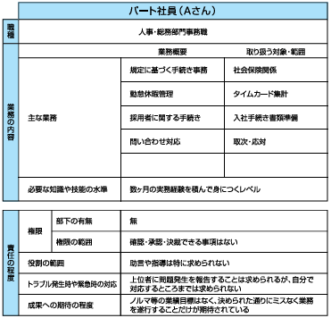
４
賃金の増額改定
キャリアアップ助成金（賃金規定等改定コース）の要件に従って、賃金の増額改定を行います。
キャリアアップ助成金の賃金規定等改定コースの支給要件についてはこちらをご覧ください。http://www.mhlw.go.jp/seisakunitsuite/bunya/koyou_roudou/part_haken/jigyounushi/career.html
職務評価加算の対象となるには、キャリアアップ助成金の申請対象労働者全員の増額改定後の賃金が、P7の右の例で示したように、職務評価結果ポイントに相当する格付けに合致している必要があります。
５
キャリアアップ助成金（賃金規定等改定コース）の
申請の際に、職務評価加算を申請
職務評価加算の対象となるには・・・
賃金規定等改定コースの支給要件をすべて満たしていること。
職務評価を実施し、それを踏まえて賃金を改定しており、その経過が分かる資料が提出されていること。
※単純比較法、分類法により職務評価を実施する場合は、職務分析に基づく職務説明書の作成も必要
（参考）提出する書類の例（要素別点数法以外の手法で行う場合）
【参考】① 職務評価を実施したことがわかる書類の例
単純比較法で実施した場合の提出書類例
○ 全体評価の定義 （記載内容は例）
○ 職務説明書（職務評価の対象者全員分）（記載内容は例）
全体評価 | 定義
最難 | 高度な専門知識に基づき、業務を改善しながら自律的に行い、部署全体の指導を行うとともに、問題について自分で考えて対処する職務
中難 | 中程度の専門知識に基づき、業務を自律的に行い、自分のラインの部下の指導を行うとともに、問題について自分で考えて対処する職務
普 （通常のパート労働者に期待する職務） | 中程度の専門知識に基づき、定型的な業務を自律的に行い、マニュアルに沿って新人の指導や問題に対処する職務
易 | マニュアル及び上司の指示に従い、定型的な業務に従事するとともに、マニュアルに記載のない事項についても上司に相談しながら対応する職務
最易 | マニュアル及び上司の指示に従い、定型的な業務に従事する
○ 個々の労働者の全体評価が分かる書類（記載内容は例）
（注）「職務分析・職務評価実施マニュアル」P28参照
http://www.mhlw.go.jp/bunya/koyoukintou/parttime/dl/zentai.pdf
氏名 | 定義 | 職種 | 業務内容 | 責任の程度 | 全体評価
Aさん | 正社員 （注１） | 事務・ 管理 | 法人・労務管理の仕事 | ・緊急時の対応が求められる ・成果が問われる | 最難
Bさん | パート | 介護 | ケアマネージャー業務 | ・緊急時の対応が求められる ・成果が問われる | 普
Cさん | パート | 介護 | 介護福祉士 | ・マニュアルに記載のない事項についても、施設長に相談しながら対応が求められる ・担当以上の成果は問われない | 易
Dさん | パート | 事務 | 人事・経理事務補助 | ・マニュアル・指示に基づいて実施 ・成果は問われない | 最易
（注１）必ずしも正社員が入っていなくてもよい。
（注２）上記の表は、職務比較表と評価結果の一覧を合わせて作成した場合の例である

Slide 8
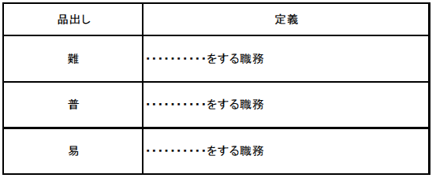
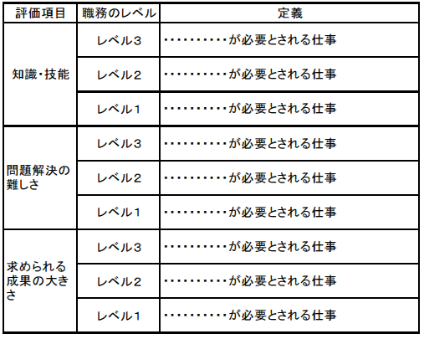
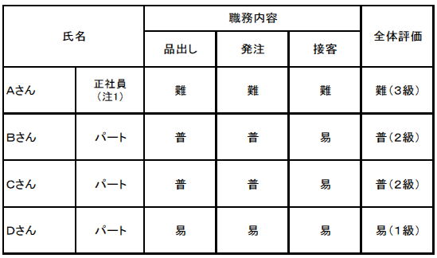
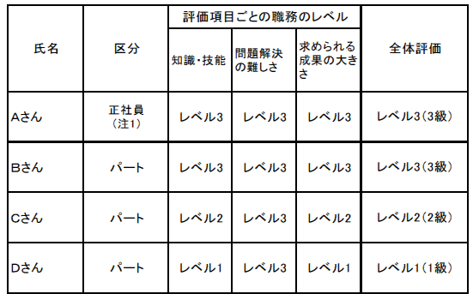
分類法で実施した場合の提出書類例
要素比較法で実施した場合の提出書類例
○ 職務レベル定義書（記載内容は例）
○ 評価項目ごとの職務のレベルを定義した書類
○ 職務説明書 （単純比較法の例を参照）
○ 個々の労働者の全体評価が分かる書類
○ 個々の労働者の全体評価が分かる書類
（注１）必ずしも正社員が入っていなくてもよい。
（注１）必ずしも正社員が入っていなくてもよい。
【参考】② 職務評価結果を踏まえ賃金規定等を改訂したことが分かる書類の例
単純比較法で実施した場合の提出書類例
分類法で実施した場合の提出書類例
評価結果 | 格付け | 改定後の賃金額（注）
最難 | 5級 | １，０５０円
中難 | 4級 | １，０００円
普 | 3級 | ９５０円
易 | 2級 | ９００円
最易 | 1級 | ８５０円
評価結果 | 格付け | 改定後の賃金額（注）
難 | 5級 | １，０５０円
普 | 3級 | ９５０円
易 | 1級 | ８５０円
要素比較法で実施した場合の提出書類例
（注）賃上げ率又は賃上げ額でもよい。
評価結果 | 格付け | 改定後の賃金額（注）
難 | 5級 | １，０５０円
普 | 3級 | ９５０円
易 | 1級 | ８５０円
格付けの数は例です。自社で必要と考えられる段階を設定してください。（ただし、少なすぎる場合は、適切に職務評価を行っていないと判断される場合があります。）
いずれの手法でも、職務評価結果を踏まえるとともに、勤続年数も考慮するなどの方法は可能です。要素別点数法のP７の例を参考にしてください。
職務評価加算の要件として、職務評価結果の部分を労働協約または就業規則に定める賃金規定等に記載することは必須とはしていませんが、上記のような職務評価結果との関連性を定めており、それに従って賃金決定したことが分かる資料の提出が必要です。（賃金改定前に定めている必要有り）
パート労働ポータルサイト（https://part-tanjikan.mhlw.go.jp/）では、「要素別点数法による職務評価の実施ガイドライン」に沿って職務評価を簡便に行うことができるITツールを提供していますが、ツールの結果を印刷するだけでは職務評価加算の申請書類にはなりませんので、ご注意ください。

